Slide 1
Kindergemeenteraad 2
Erpe-Mere
1 februari 2024

Slide 2

Welk weerbericht ben jij vandaag?

Slide 3
DOEL vandaag
  Ik denk na over afval, de problemen hierbij en hoe wij ermee te maken hebben.
  Ik bekijk welke acties er bestaan rond afval om inspiratie op te doen voor onze actie.

Slide 4
Fijne / minder fijne plekjes in Erpe-Mere

Slide 5
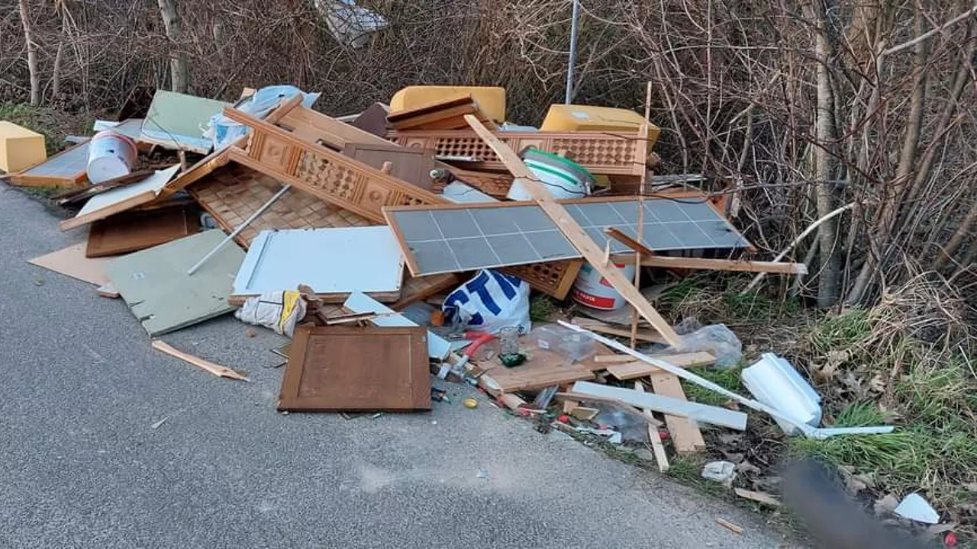
Opnieuw sluikstort in Erpe-Mere: hoop bouwafval en hout gedumpt aan afrit E40
(VRT de redactie, 29/01/24)

Slide 6
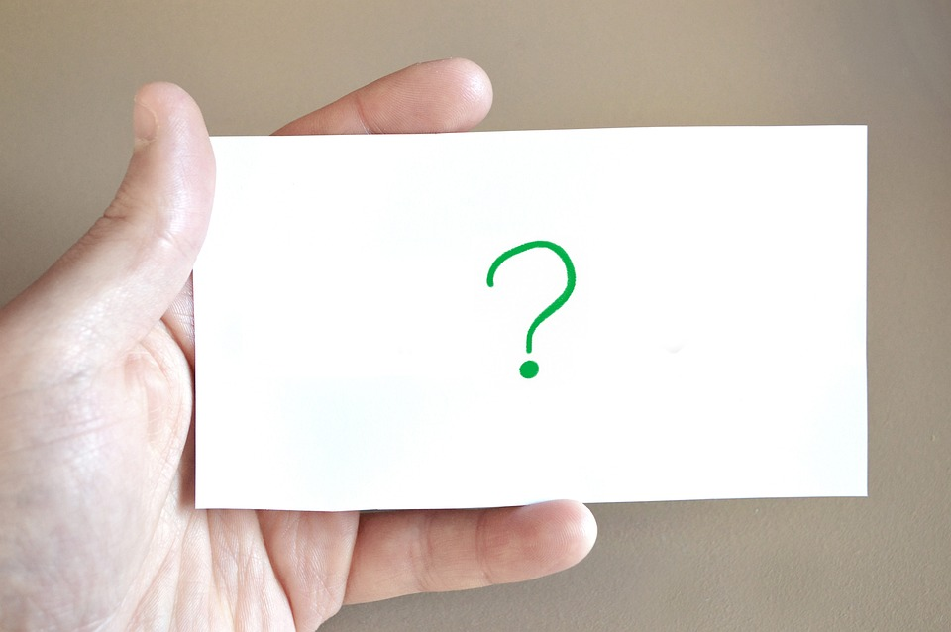
Onderzoeken: zwerfvuil?
Notes:
Wandelweetjes

Slide 7


Wandelweetjes
Vragen | Antwoorden
Uit wat bestaat zwerfvuil vooral? | Van al het zwerfvuil bestaat meer dan de helft uit sigarettenpeuken.
Hoe lang gebruiken we een plastic zakje gemiddeld voor het wordt weggegooid? | 10 minuten
Hoeveel plastic gebruiken we maar één keer? | De helft van alles wat gemaakt wordt
Hoe lang blijft een blikje liggen in de natuur? | 50 jaar
Hoe lang blijft kauwgum liggen in de natuur? | 20-25 jaar
Notes:
Wandelweetjes = estafette

Slide 8
Wandelweetjes
Vragen | Antwoorden
Hoe lang blijft een bananenschil liggen in de natuur? | 1 jaar
Hoe lang blijft een PET-fles liggen in de natuur? | 450 jaar
Hoeveel plastic belandt er elk jaar in de oceaan? | 9 miljard kilo
Hoeveel dieren sterven jaarlijks door plastic? | Meer dan 100 miljoen
Notes:
Wandelweetjes = estafette

Slide 9



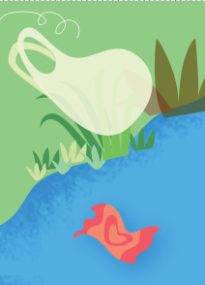
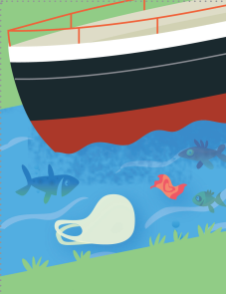

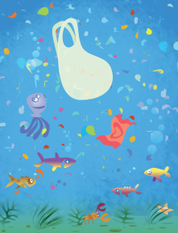

De weg van plastic zwerfvuil

Slide 10

De gevolgen van plastic zwerfvuil

Slide 11
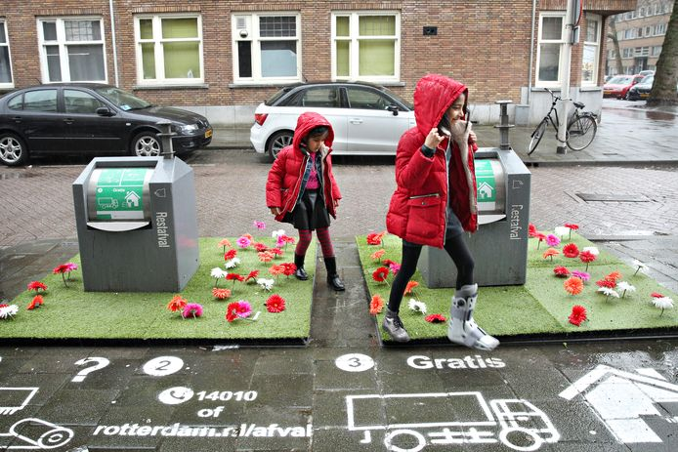
Ik zit in de tekening

Slide 12
Ik zit in de tekening

Slide 13
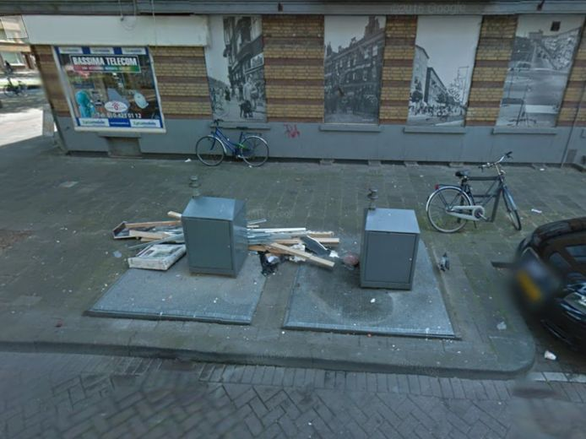
Ik zit in de tekening

Slide 14
Wat als we overal mooie vuilnisbakken plaatsen?

Slide 15
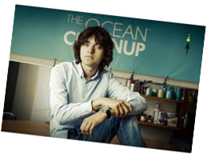
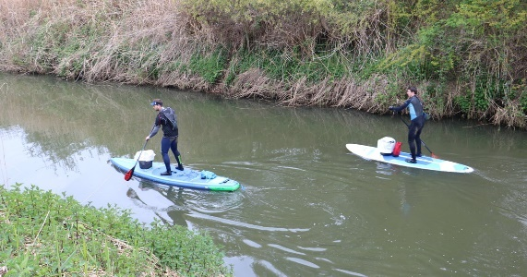
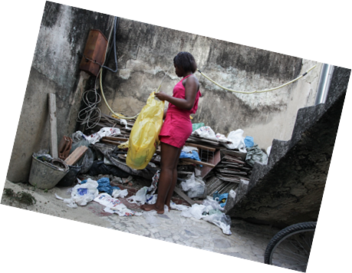
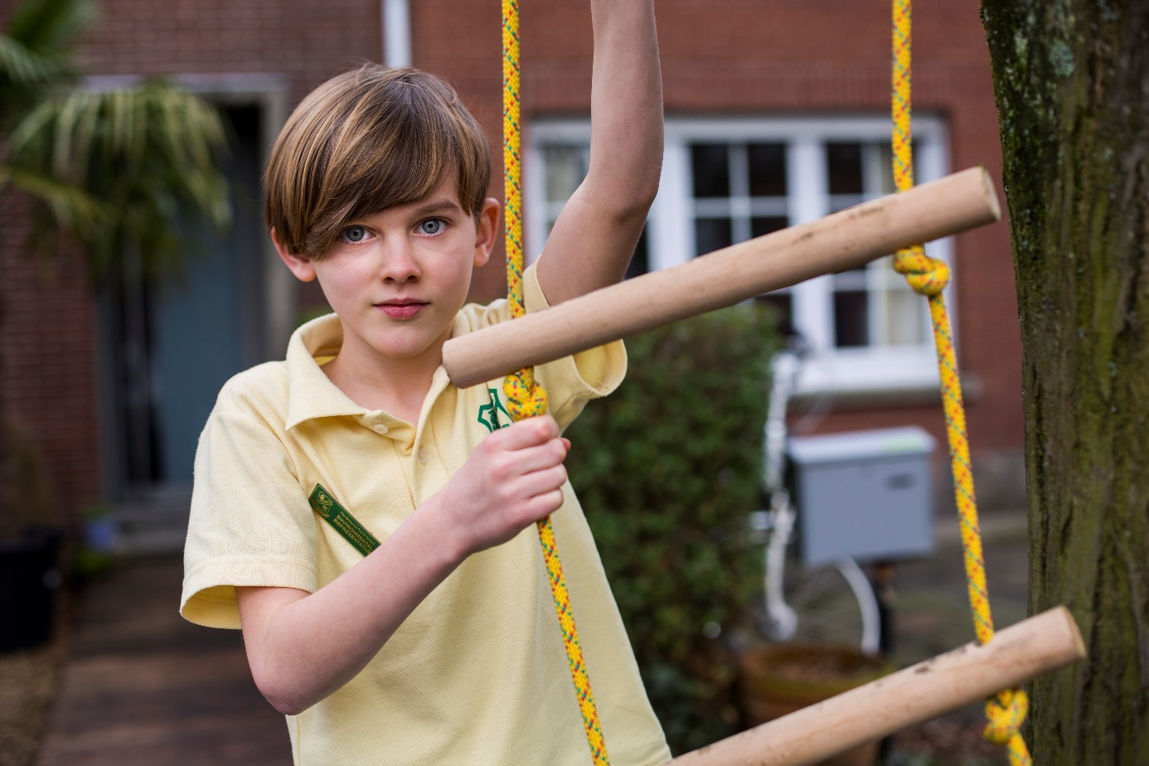
Welkom in de Goednieuws-show! Enkel maar goeie acties en ideeën!

Slide 16
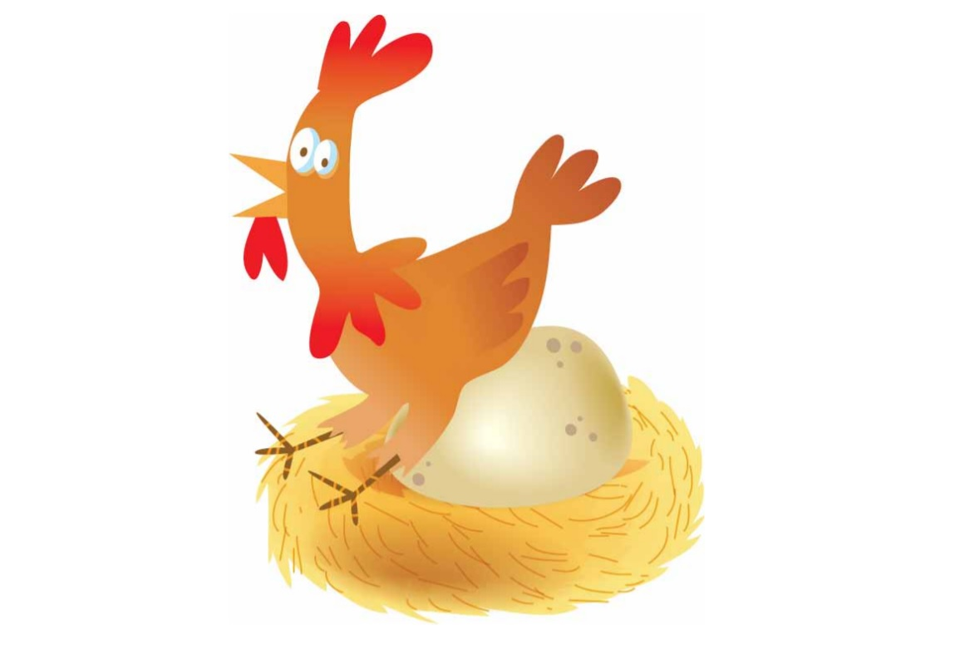
Wat kunnen we doen in Erpe-Mere?
Notes:
Bedenken van ideeën

Slide 17
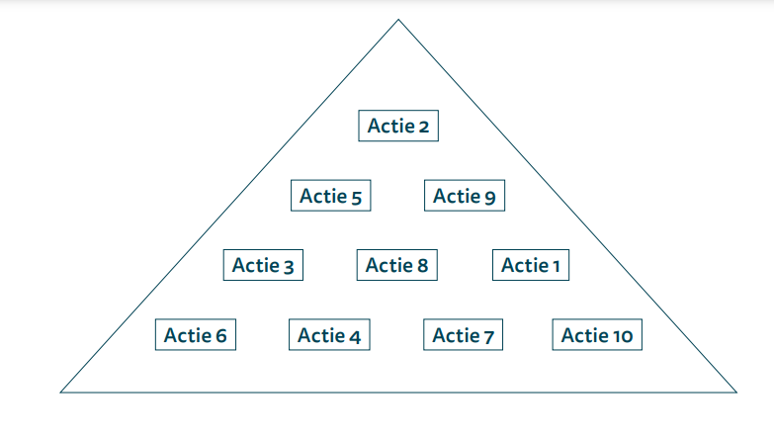
Piramide

Slide 18
Welke ideeën hebben wij?
Notes:
Bedenken van ideeën

Slide 19

Dit onthoud ik van vandaag
1 woord!

Slide 20
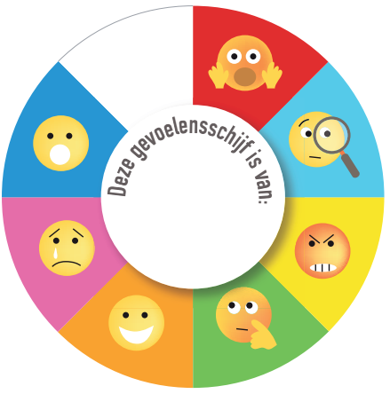
Blanco
Bang
Verrast
‘Oh my god’
Nieuwsgierig
Boos
Verdrietig
Blij
Kritisch
‘Hier moet ik over nadenken’

Slide 21
Tot volgende keer!

